Slide 1
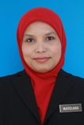
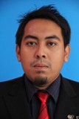
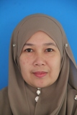
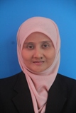
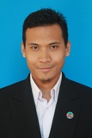
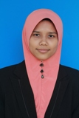
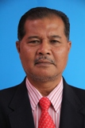
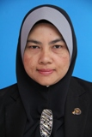
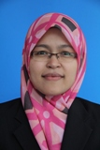
CARTA ORGANISASI EKSA ZON KARISMATIK
Ketua Zon
MARDIANA BINTI JAMALUDIN
Penolong Ketua Zon
MUHAMMAD FAZREEN BIN AZMUDDIN
Setiausaha
ASLIZAR BINTI ABDUL MAJID
Sub Zon Petadbiran
Sub Zon Kewangan
Sub Zon Pengurusan
Sub Zon Pengurusan Aset
& Stor
Sub Zon Perolehan
Sub Zon Pusat Sumber
FAIROSE BT MD NOR
ABD MUIN BIN ABDULLAH
HIDAYAH BT ABD SUKOR
MD. ZIN BIN OMAR
SOFFIZAN BT. SHAMSUL ARIFFIN
WAN NOASNE BT. WAN MUSTAFFA

